Slide 1
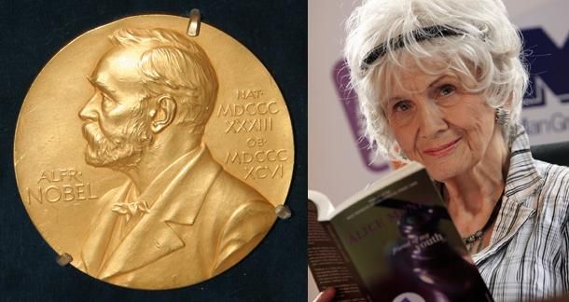
Alice Munro und ihre Kurzgeschichten aus dem wahren Leben
Vortrag VHS Kirchheim/Teck,
13. März 2014

Slide 2
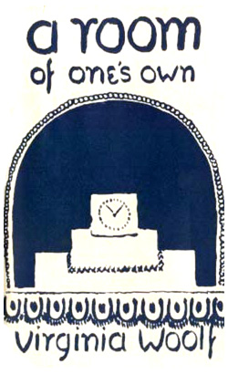
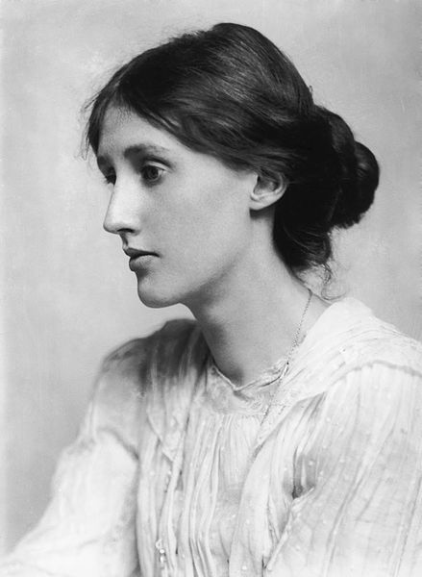
Virginia Woolf, Ein Zimmer für sich allein (1929)
„Eine Frau braucht Geld und ein Zimmer für sich allein, um Romane schreiben zu können“

Slide 3
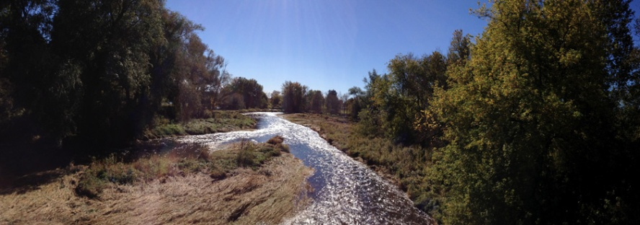
Alice Ann Laidlaw, geb. am 10. Juli 1931 in Wingham
„Ich lebte in meiner Kindheit am Ende einer langen Straße oder einer Straße, die mir lang vorkam“

Slide 4
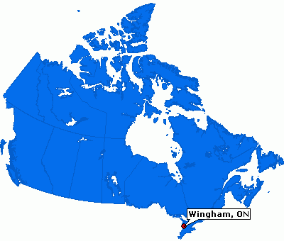
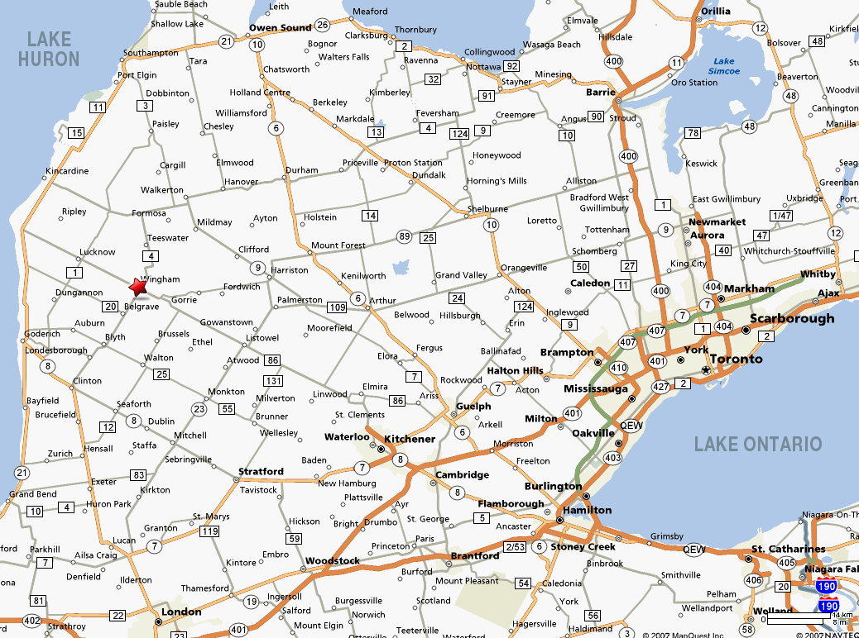

Slide 5
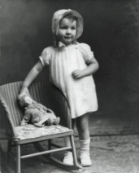
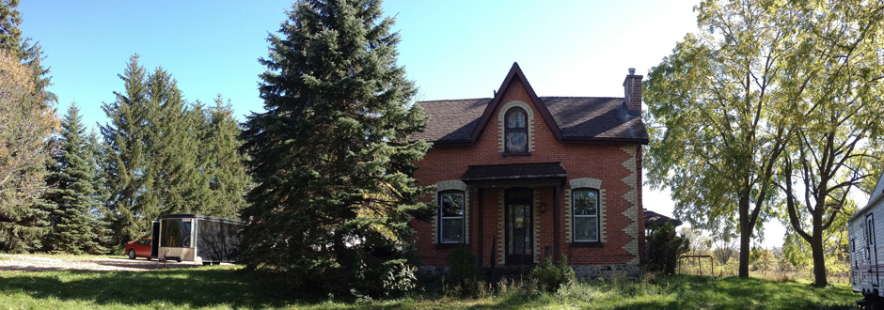
Kindheit in Wingham
„In einer Ecke unseres Esszimmers stand etwas, das mich immer ein bißchen überraschte…“

Slide 6
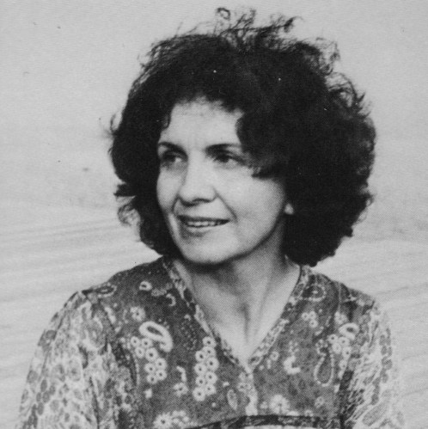
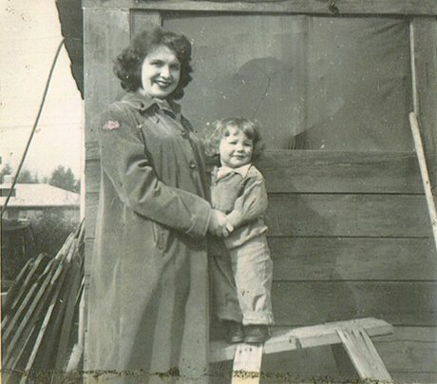
Studentin, Mutter, Hausfrau
"Das waren die Alternativen für mein Leben: Heirat und Mutterschaft, oder das schwarze Leben als Künstlerin".

Slide 7
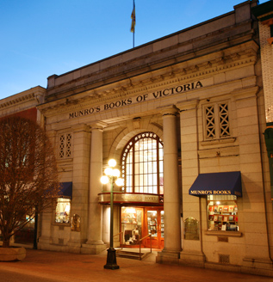
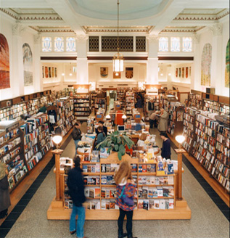
Umzug nach Vancouver, Munro‘s Books

Slide 8
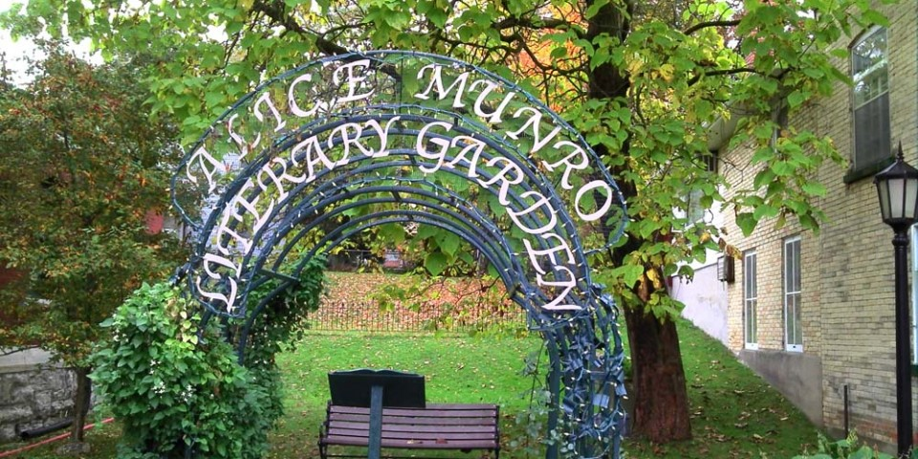
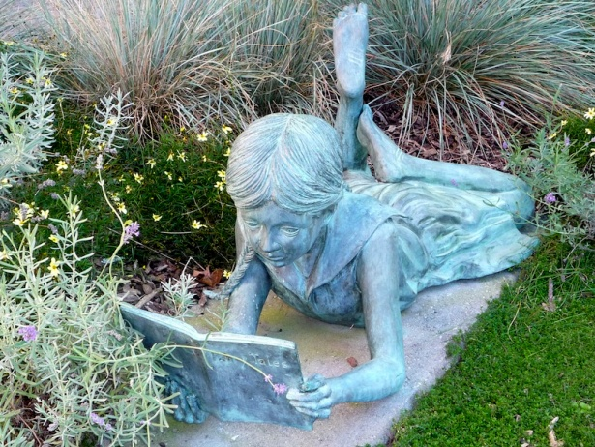
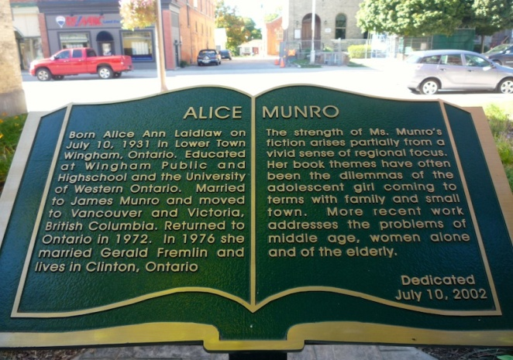
Alice Munro Literary Garden, Wingham

Slide 9
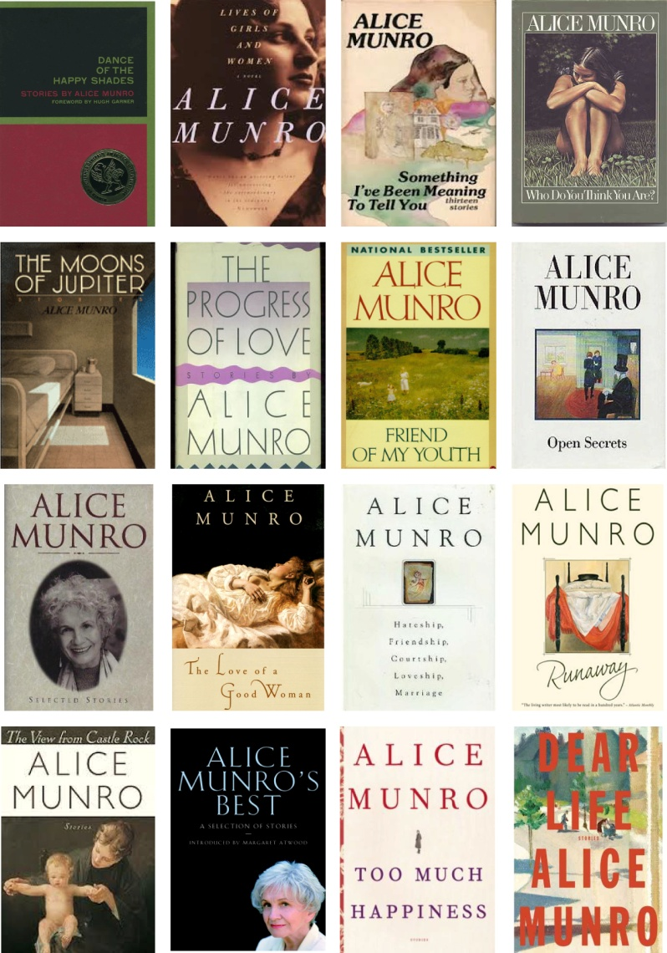
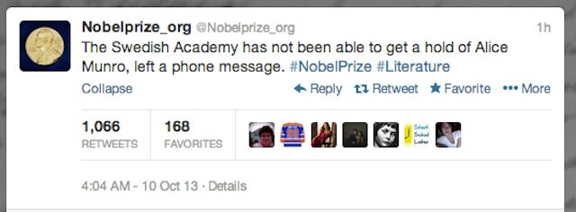
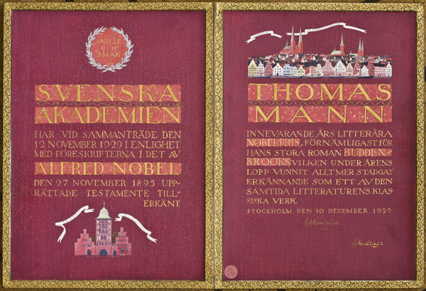
Alice Munros Bücher, Nobelpreis für Literatur 2013

Slide 10
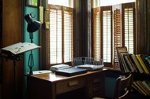
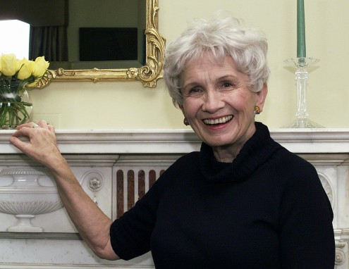
Alice Munros Schreiben
"Ich schreibe jeden Morgen, sieben Tage in der Woche. Ich beginne um acht Uhr mit dem Schreiben und höre gegen elf Uhr auf. Dann mache ich andere Sache für den Rest des Tages“.

Slide 11
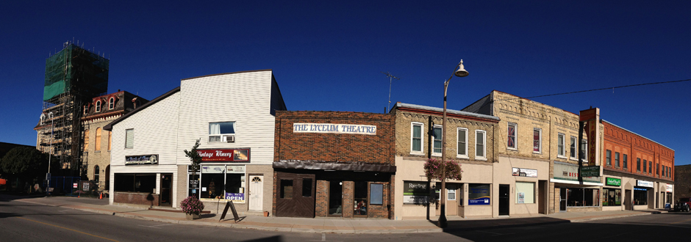
Schreiben in der Kleinstadt
"Es gibt immer einen Ausgangspunkt in der Realität".

Slide 12
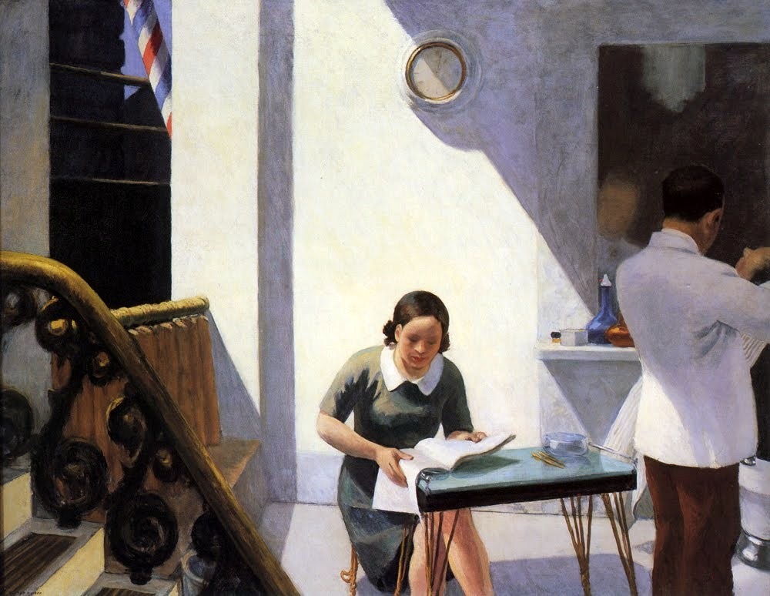
Edward Hopper, The Barber Shop (1931)
„…so alltäglich und so vertraut; und trotzdem ist alles in ihm, in dem milden Licht, voll eines entfernten Murmelns, einer beinahe zärtlichen Vorahnung eines Geheimnisses, das in den Bäumen lauert".

Slide 13
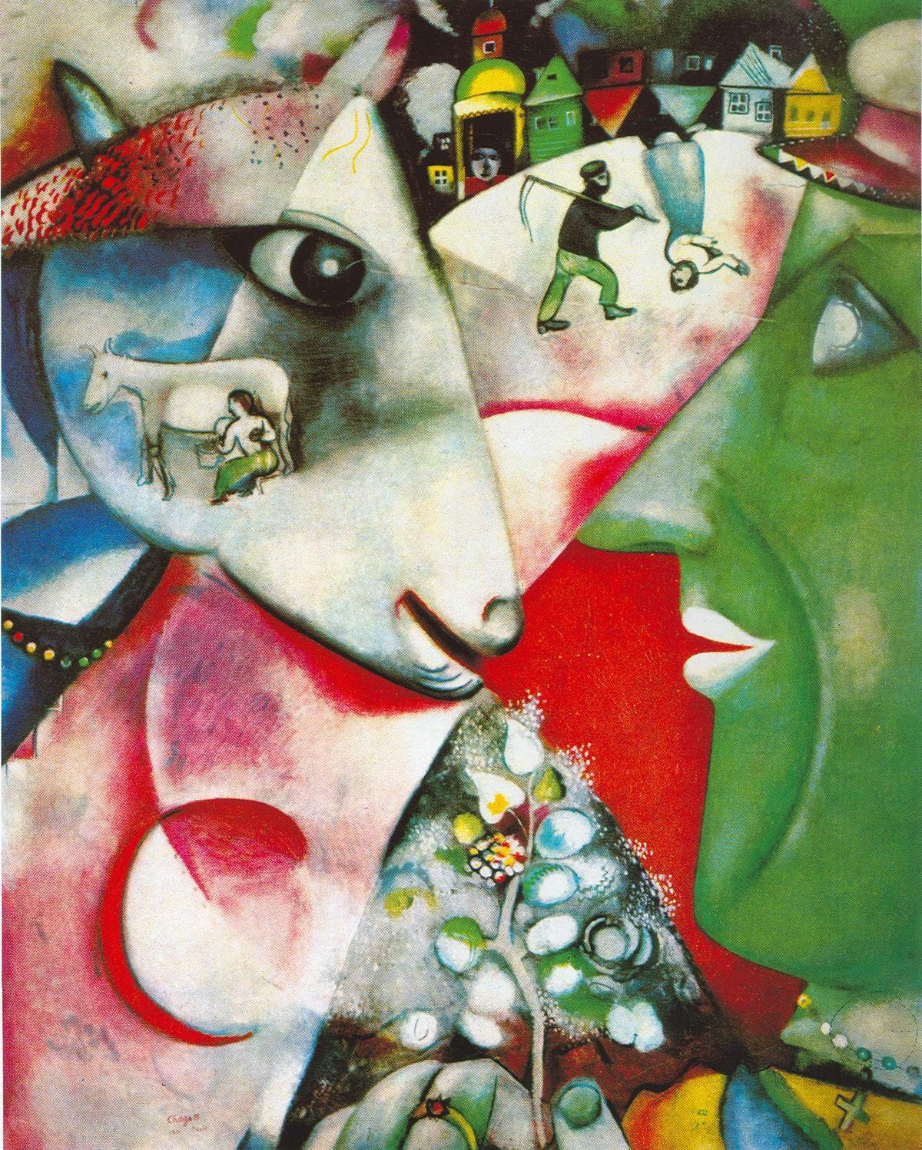
Chagall, Ich und das Dorf (1911)

Slide 14
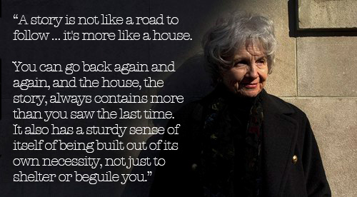
Räume und Geschichten
„Man folgt einer Geschichte nicht wie man einer Straße folgt.
Sie ist eher wie ein Haus.“

Slide 15
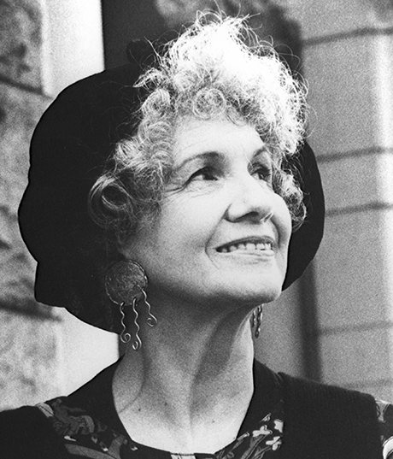
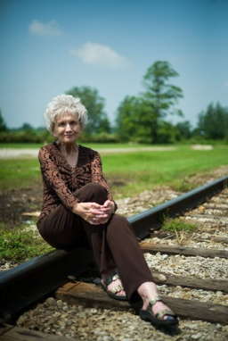
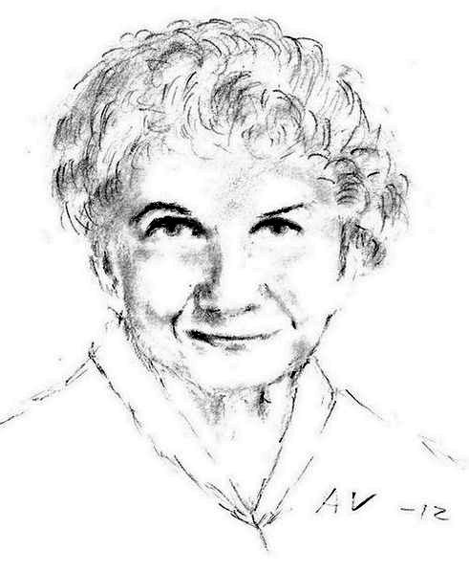
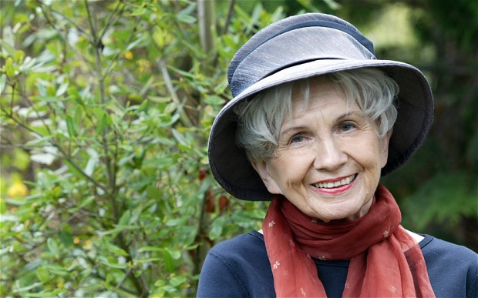
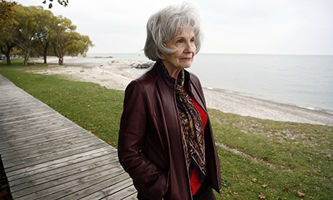
Portraits

